Slide 1
KUBIG
Data Science and Machine Learning
Week 7. Model Combining

Slide 2
Logistic Regression, Lasso, Ridge, Elastic Net,
Naive Bayes, QDA, LDA,
Support Vector Machine,
Decision Tree, Random Forest,
AdaBoost, GBM, LGBM, XgBoost, CatBoost…
and more?

Slide 3
모형 결합(Model Combining)
취합 방법론(Aggregation)
사용할 모형의 집합 고정
다수결 투표(Majority Voting)
배깅(Bagging)
랜덤 포레스트(Random Forest)
사용하는 독립적인 모형의 수가 늘어날수록 성능이 증가
부스팅(Boosting)
Weak learner를 순차적으로 학습시킴
에이다부스트(AdaBoost)
그레디언트 부스트(Gradient Boost)
XGBoost
LGBM
CatBoost

Slide 4
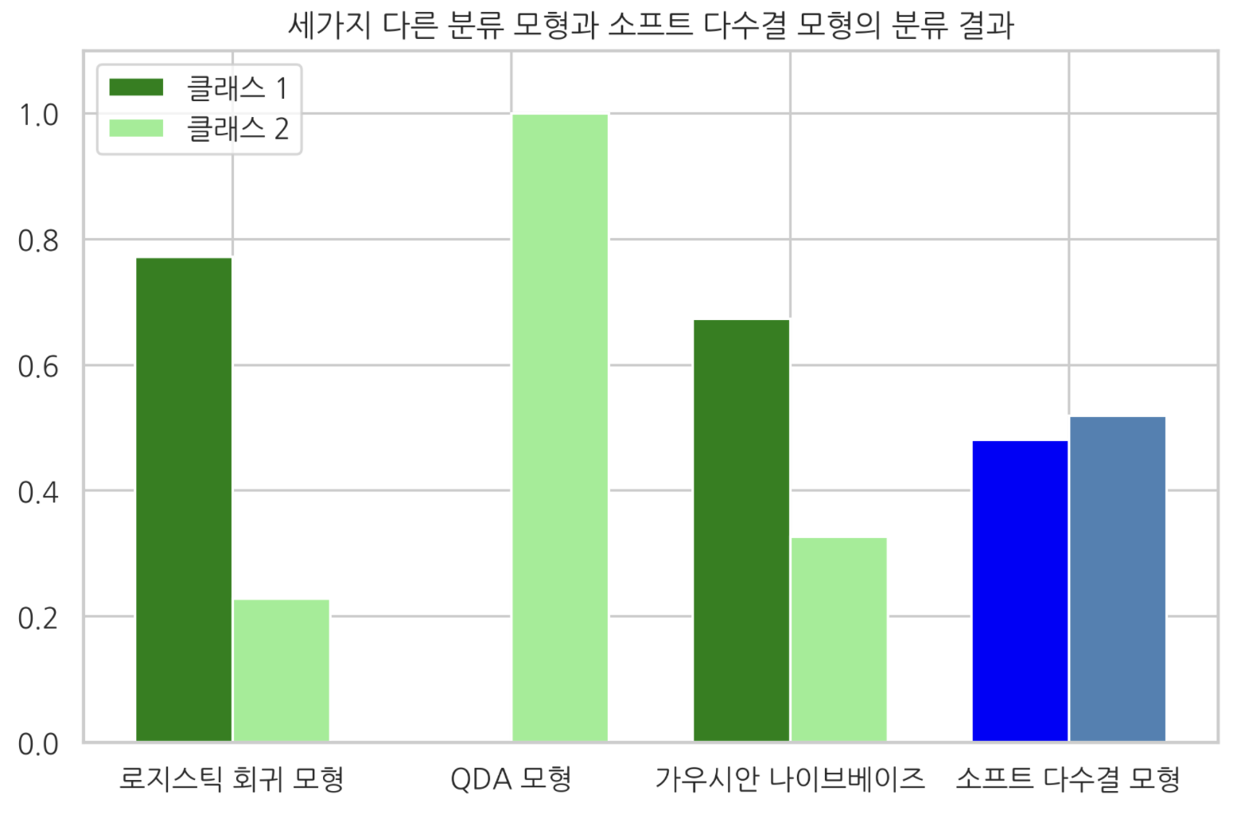
다수결 투표(Majority Voting)
Hard Voting
단순 투표
개별 모형의 결과 기준
Soft Voting
가중치 투표
개별 모형의 조건부 확률값 기준

Slide 5
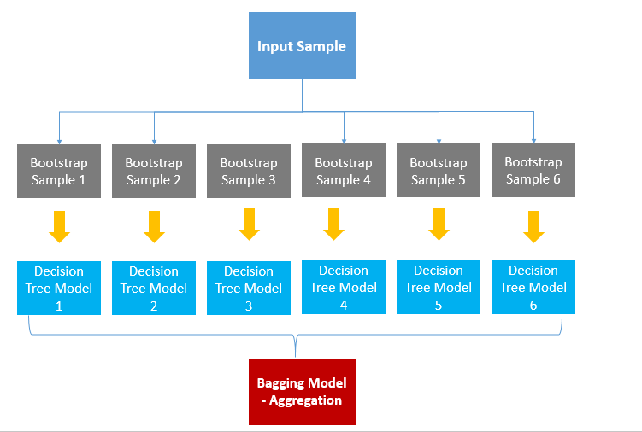
배깅(Bagging): Bootstrap Aggregation
Bootstrap
Input Sample에서 복원추출 진행
bootstrap: 데이터 중복 사용 여부
max_samples: 선택할 샘플의 수/비율
bootstrap_features: 독립 변수의 중복 사용 여부
max_features: 다차원 독립 변수 중 선택할 차원의 수/비율
각 Bootstrap Sample에 대해 모델 학습
Aggregation
Categorical Data는 투표 방식
Continuous Data는 평균 방식

Slide 6
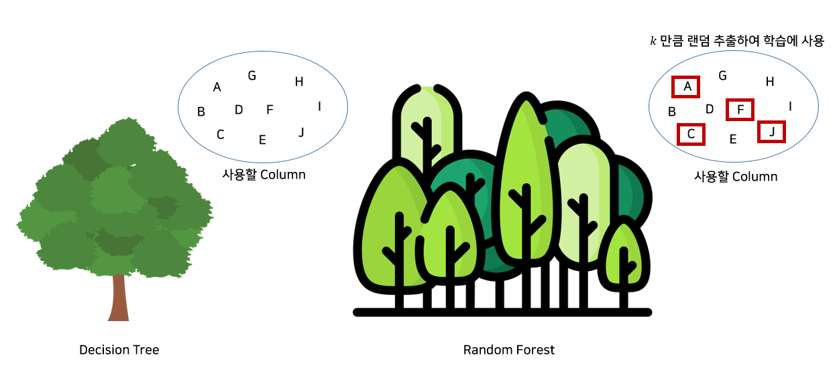
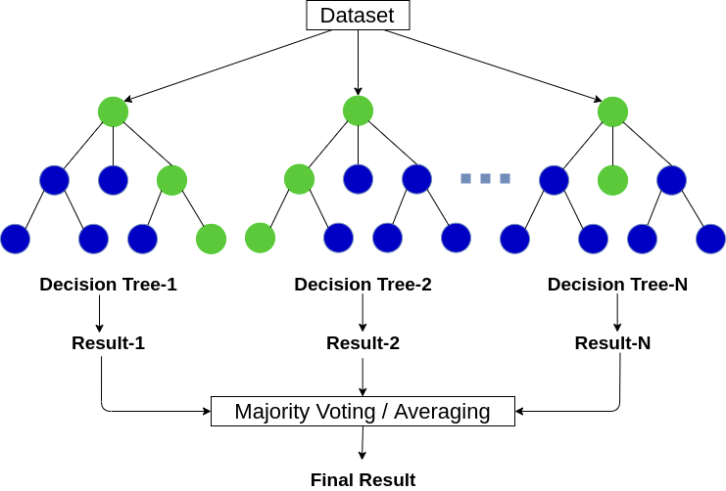
랜덤 포레스트(Random Forest)
Notes:
랜덤포레스트는 데이터 특징차원의 일부만 선택하여 사용한다. 하지만 노드 분리시 모든 독립 변수들을 비교하여 최선의 독립 변수를 선택하는 것이 아니라 독립 변수 차원을 랜덤하게 감소시킨 다음 그 중에서 독립 변수를 선택한다. 이렇게 하면 개별 모형들 사이의 상관관계가 줄어들기 때문에 모형 성능의 변동이 감소하는 효과가 있다.

Slide 7
부스팅(Boosting)
알고리즘 | 특징 | 비고
AdaBoost | Weak learner들이 상호 보완하며 순차적으로 학습 | 2003년
GBM | 손실 함수의 Gradient를 통해 오답에 가중치 부여 | 2001년
XGBoost | Gradient Boosting 알고리즘을 분산환경에서 처리할 수 있게 구현 | 2014년
LGBM | 빠른 처리 속도 | 2016년
CatBoost | 범주형 데이터 처리에 탁월 | 2017년
Notes:
https://www.slideshare.net/freepsw/boosting-bagging-vs-boosting

Slide 8
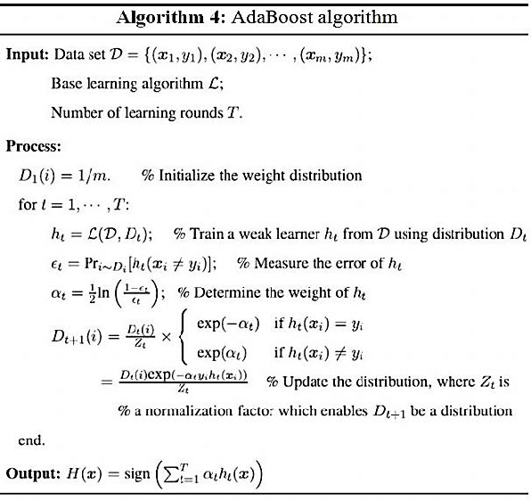
AdaBoost(Adaptive Boosting)
데이터셋에서 샘플 i가 선택될 확률 초기화
한 번의 분류만을 사용하는 Stump Tree를 사용해 모델 훈련
훈련한 모델의 오분류 비율을 계산
모델의 신뢰도 계산
오분류 확률이 0.5에 가까울 때, 신뢰도 ≈ 0
오분류 확률이 0에 가까울 때, 신뢰도 ↑
샘플링 확률 업데이트
오답이면 exp안 지수 양수 → 확률 증가
정답이면 exp안 지수 음수 → 확률 감소
모델 신뢰도가 클수록 (Strong model) 일수록 샘플링 증폭이 커짐

Slide 9
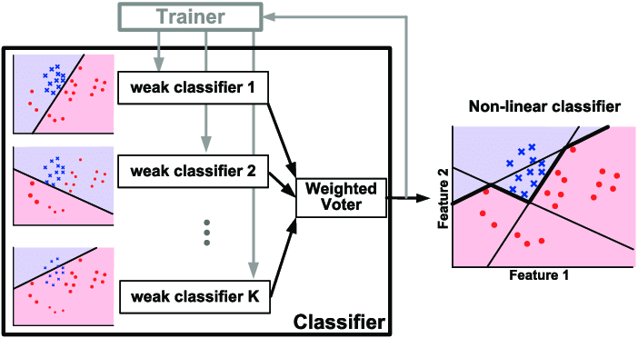
AdaBoost(Adaptive Boosting)

Slide 10
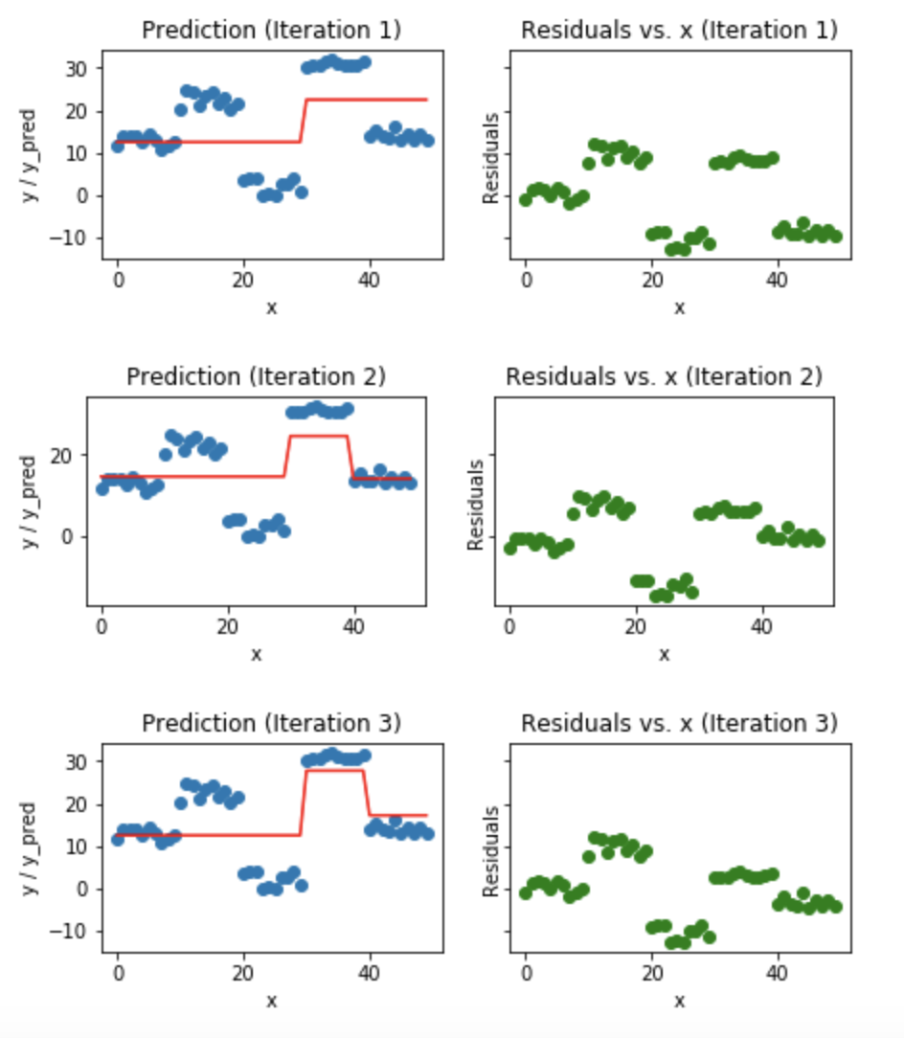
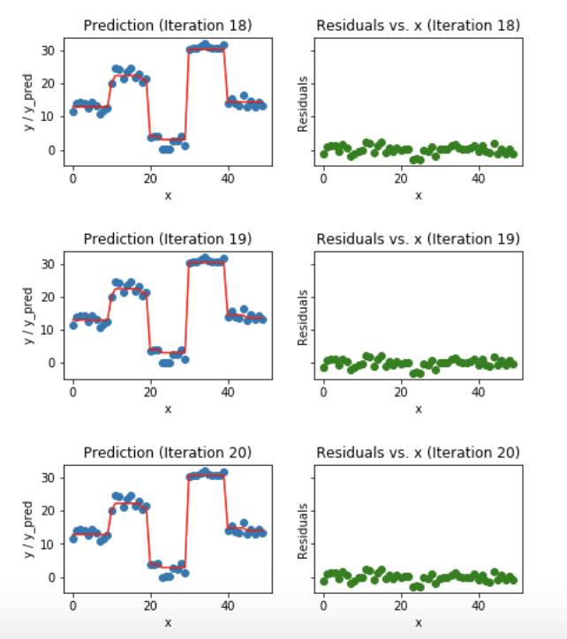
GBM(Gradient Boosting Algorithm)

Slide 11
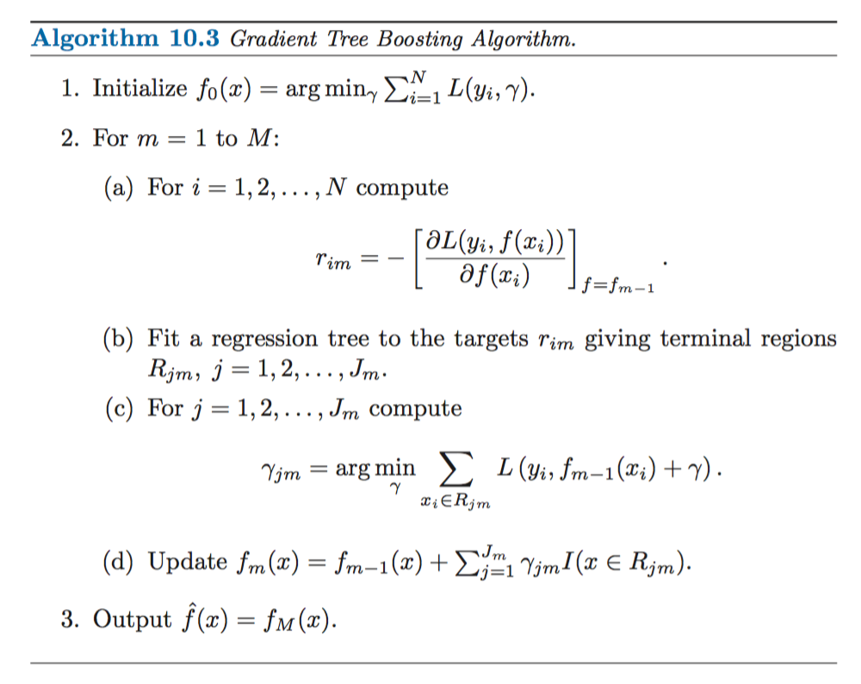
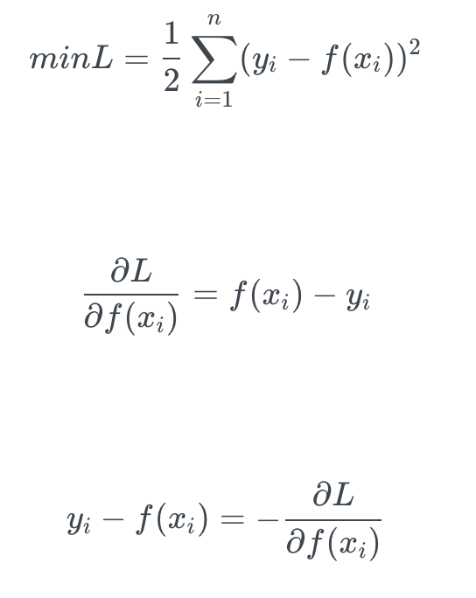
GBM(Gradient Boosting Algorithm)

Slide 12
The end
고생 많으셨습니다 :)

